Slide 1





PROMT для ФПК:
ноу-хау в сфере пассажирских перевозок на ЧМ по футболу
Федеральная пассажирская
компания
Федеральная пассажирская
компания

Slide 2

О компании ФПК
Федеральнаяпассажирская
компания
1 место в Европе по количеству пассажиров: более 110 млн пассажиров в год
1 место в Европе по величине парка пассажирских вагонов
ГЕОГРАФИЯ:
территория России от Калининграда до Находки, от Мурманска до Сочи
40 международных направления в 22 странах Европы и Азии

Slide 3

Стратегические вызовы
Федеральная пассажирская
компания
Высокая конкуренция,
в частности, со стороны авиаперевозчиков
Повышение требований клиентов к качеству услуг
«Время в пути» должно быть комфортным
и безопасным для пассажиров!

Slide 4

Пассажиры - не только граждане России
Федеральная пассажирская
компания
Организованные
и самостоятельные иностранные туристы, участники международных спортивных и культурных мероприятий в столице
и регионах, мигранты
Более 3 млн туристов
и болельщиков посетили города – участники ЧМ 2018, многие воспользовались ж/д транспортом
4

Slide 5


Отзывы болельщиков
Федеральная пассажирская
компания
Мексика
"Это необычный опыт для меня, ведь в Мексике я путешествую только на автомобиле или самолетом. Мне очень понравилось ехать на поезде, я смог посмотреть Россию"
Швеция
"Я впечатлен путешествием на поезде, все очень здорово, а кроме того, большим сюрпризом стало то, что поезд приходит на каждую
из станций минута в минуту.
Я не могу сказать того же о шведских поездах"

Slide 6

Языковой барьер и его преодоление
Федеральная пассажирская
компания
ОСНОВНЫЕ ПРОБЛЕМЫ:
Проводники обычно не владеют английским языком на высоком уровне и редко владеют другими иностранными языками
Общедоступные средства автоматического онлайн-перевода работают в пути неустойчиво
из-за качества связи

Slide 7
Требования к решению
Федеральная пассажирская
компания
Переводчик, работающий без обращения к интернету
Переводчик для европейских и азиатских языков
Голосовой перевод
Интеграция в рабочий инструмент проводника - устройства контроля легитимности электронных билетов (УКЭБ)
Возможность обращения переводчика к серверу, установленному в подвижном составе

Slide 8


Начало сотрудничества с PROMT
Федеральная пассажирская
компания
ФПК и PROMT
договорились о проведении
пилотного проекта
Тестируемое решение: адаптированный мобильный офлайн- переводчик PROMT для европейских языков

Slide 9
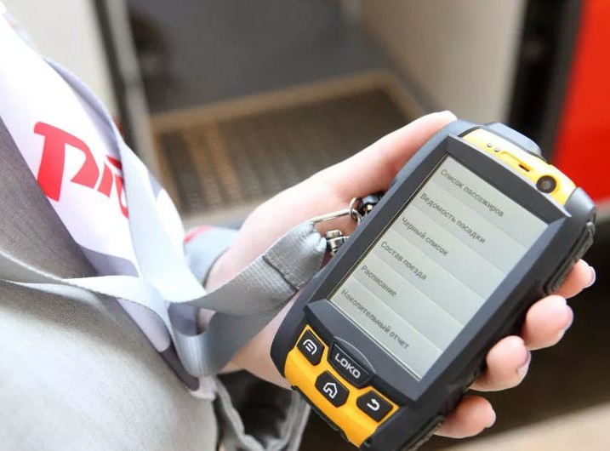
Результат пилотного проекта
Федеральная пассажирская
компания
Период тестирования:
Кубок конфедераций 2017
Итог: Мобильный переводчик PROMT соответствует главным требованиям ФПК
Требуется дополнительная лингвистическая настройка переводчика под задачу и разработка разговорников для всех доступных языков
с учетом специфики ж/д поездок
Необходима интеграция переводчика в УКЭБ (устройство контроля легитимности билетов)
Функция распознавания голоса должна быть
доработана с учетом использования в шумных условиях
Все требования были реализованы в рамках специального решения
«PROMT для ФПК»

Slide 10

PROMT для ФПК. Возможности
Федеральная пассажирская
компания
Работает без обращения к интернету
(100% офлайн-режим)
Возможность проводника воспользоваться переводчиком или разговорником не зависит от качества интернет- соединения

Slide 11
PROMT для ФПК. Возможности
Федеральная пассажирская
компания
Режим «Диалог»
Проводники могут общаться с иностранными пассажирами на родном языке вне зависимости
от посторонних условий
Приложение распознает устную речь даже в шумных условиях и автоматически переводит ее на нужный язык

Slide 12
PROMT для ФПК. Возможности
Федеральная пассажирская
компания
Перевод текста на фото и картинках
Можно переводить
не только устную речь и введенный текст,
но и надписи на фото
и картинках – например, объявления, ценники
и названия блюд в меню

Slide 13

Возможности приложения
Федеральная пассажирская
компания
Специальные тематики
В приложение включены тематики, позволяющие повысить качество перевода за счет обращения
к профильным словарям по темам:
Путешествие на поезде
Здоровье
Безопасность
Питание
Футбол

Slide 14



PROMT для ФПК. Возможности
Федеральная пассажирская
компания
Языки
6 европейских языков:
русский, английский, французский, немецкий, португальский и испанский
Отзывы
В приложении реализована возможность написать и отправить на сервер отзыв о работе переводчика
Работа на ОС Android
Возможно обращение к серверу по локальной сети (обновление, скачивание словарей
и разговорников, дополнительные языки)

Slide 15

ФПК о проекте
Федеральная пассажирская
компания
ФПК – лидер по направлениям дальнего следования, расстояние
средней поездки составляет около 1000 км, поэтому
для пассажира качество взаимодействие с проводниками – один из ключевых факторов, влияющих на комфорт путешествия.
Проект с PROMT помог нам сделать первый шаг в вопросе преодоления языкового барьера между проводниками и нашими пассажирами из других стран во время ЧМ 2018.
Мы надеемся продолжить сотрудничество с PROMT по внедрению технологий перевода для повышения качества обслуживания.
ЕМЧЕНКО ОЛЕГ,
Начальник отдела управления ИТ проектами
ОАО «ФПК» (РЖД)
Федеральная пассажирская
компания

Slide 16


PROMT о проекте
Федеральная пассажирская
компания
" Это уникальный проект, не имеющий аналогов в мире."
Приложение учитывает специфику работы с иностранными гостями на российских железных дорогах, помогая проводникам справляться с повседневными трудностями и задачами, и их успешная работа на прошедшем Чемпионате мира по футболу доказала это.
" PROMT для ФПК " - очередной шаг
в будущее без языковых барьеров.
Никита Шаблыков,
Коммерческий директор ООО "ПРОМТ"

